Slide 1
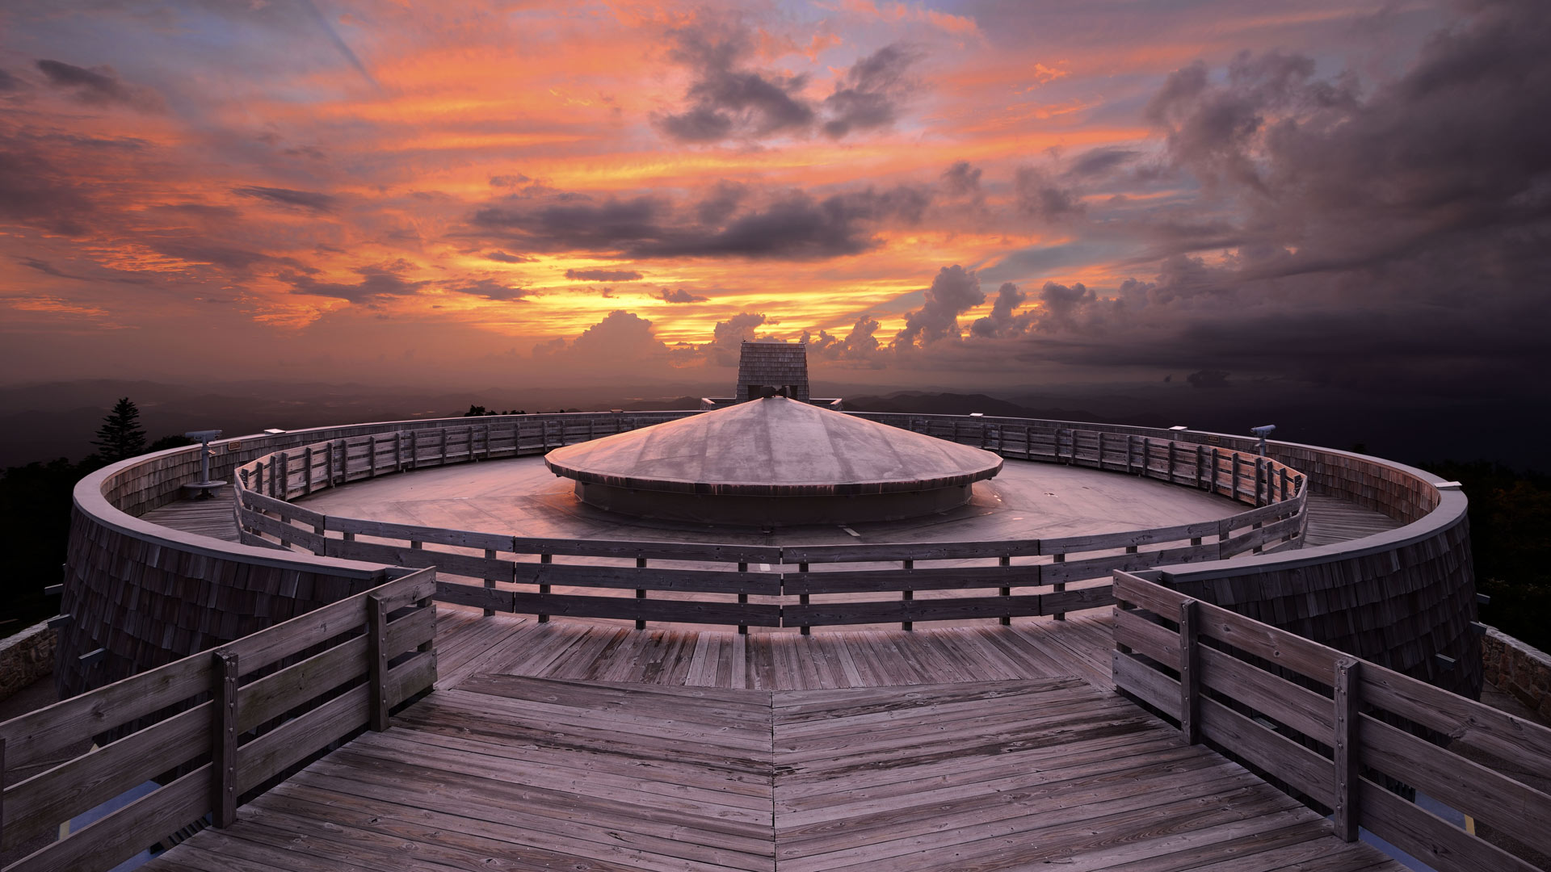

面向新疆暴恐
事件的实体识别
探究
指导老师：张绍武 答辩人：林广和

Slide 2
第一部分 『课题目的』
第二部分 『进展成果』
目录
第三部分 『存在问题』
第四部分 『设想安排』
第五部分 『解决办法』

Slide 3
第一部分
课题目的
第二部分 进展成果
第三部分 存在问题
第四部分 设想安排
第五部分 解决办法

Slide 4


第一部分 | 课题目的
背景、意义
今年来世界各地恐怖袭击事件频发
国内新疆总体稳定，但仍有很大隐患
境外敌对势力通过网络制造各种不利舆论
依托国家自然科学基金《新疆暴恐事件的国际舆论倾向性分析》，有效把握社会舆论的动向，及时处置突发事件。

Slide 5

第一部分 | 课题目的
传统NER
新兴NER
特定事件NER
代表：CRF
深度学习
深度学习+特征工程
大量特征工程
无需大量特征工程
端到端学习
少量特征工程

Slide 6
第一部分 | 课题目的
目标
内容
无需大量人工特征
深度学习
实现关于新疆暴恐事件的命名实体识别
新疆暴恐事件语料采集、预处理和语料标注
构建BiLSTM+CNN+CRF模型
迁移学习（小规模语料下）

Slide 7
第二部分
进展成果
第三部分 存在问题
第四部分 设想安排
第五部分 解决办法

Slide 8

第二部分 | 进展成果
新闻来源 | 数量
AsiaView | 216
dWNews | 308
RFA | 735
CDTNews | 801
合计 | 2060
语料采集、预处理
语料标注
构建模型
来源：GDELT
新闻具体来源分布情况
人工标注
BiLSTM+CNN+CRF
添加标题
添加标题
标题数字等都可以通过点击和重新输入进行更改，顶部“开始”面板中可以对字体、字号、颜色、行距等进行修改。建议正文8-14号字，1.3倍字间距。
标题数字等都可以通过点击和重新输入进行更改，顶部“开始”面板中可以对字体、字号、颜色、行距等进行修改。建议正文8-14号字，1.3倍字间距。

Slide 9
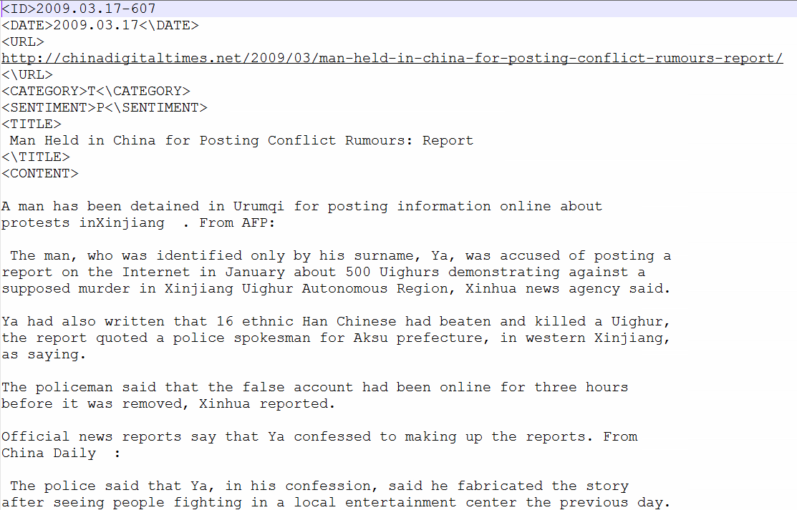
第二部分 | 进展成果
语料采集、预处理
语料标注
构建模型
来源：GDELT
新闻具体来源分布情况
人工标注
BiLSTM+CNN+CRF
添加标题
添加标题
标题数字等都可以通过点击和重新输入进行更改，顶部“开始”面板中可以对字体、字号、颜色、行距等进行修改。建议正文8-14号字，1.3倍字间距。
标题数字等都可以通过点击和重新输入进行更改，顶部“开始”面板中可以对字体、字号、颜色、行距等进行修改。建议正文8-14号字，1.3倍字间距。

Slide 10
第二部分 | 进展成果
语料采集、预处理
语料标注
构建模型
来源：GDELT
新闻具体来源分布情况
人工标注
BiLSTM+CNN+CRF
标记列表 | 含义
UPER | 新疆人名
ULOC | 新疆地名
UORG | 新疆组织名
PER | 人名
LOC | 地名
ORG | 组织名
添加标题
添加标题
标题数字等都可以通过点击和重新输入进行更改，顶部“开始”面板中可以对字体、字号、颜色、行距等进行修改。建议正文8-14号字，1.3倍字间距。
标题数字等都可以通过点击和重新输入进行更改，顶部“开始”面板中可以对字体、字号、颜色、行距等进行修改。建议正文8-14号字，1.3倍字间距。

Slide 11
第二部分 | 进展成果
语料采集、预处理
语料标注
构建模型
来源：GDELT
新闻具体来源分布情况
人工标注
BiLSTM+CNN+CRF
通用实体语料分布情况（括号内为文档数）
新闻来源\实体类型 | LOC | ORG | PER
AsiaView | 2422(216) | 1034(216) | 781(216)
dWNews | 9608(308) | 3100(308) | 3079(308)
RFA | 7740(695) | 4901(695) | 3147(695)
合计 | 19770(1219) | 9035(1219) | 7007(1219)
添加标题
添加标题
标题数字等都可以通过点击和重新输入进行更改，顶部“开始”面板中可以对字体、字号、颜色、行距等进行修改。建议正文8-14号字，1.3倍字间距。
标题数字等都可以通过点击和重新输入进行更改，顶部“开始”面板中可以对字体、字号、颜色、行距等进行修改。建议正文8-14号字，1.3倍字间距。

Slide 12
第二部分 | 进展成果
语料采集、预处理
语料标注
构建模型
来源：GDELT
新闻具体来源分布情况
人工标注
BiLSTM+CNN+CRF
新疆实体语料分布情况（括号内为文档数）
新闻来源\实体类型 | ULOC | UORG | UPER
AsiaView | 1025(216) | 141(216) | 383(216)
dWNews | 116(308) | 122(308) | 262(308)
RFA | 9392(695) | 1706(695) | 7440(695)
合计 | 10533(1219) | 1969(1219) | 8085(1219)
添加标题
添加标题
标题数字等都可以通过点击和重新输入进行更改，顶部“开始”面板中可以对字体、字号、颜色、行距等进行修改。建议正文8-14号字，1.3倍字间距。
标题数字等都可以通过点击和重新输入进行更改，顶部“开始”面板中可以对字体、字号、颜色、行距等进行修改。建议正文8-14号字，1.3倍字间距。

Slide 13
第二部分 | 进展成果
语料采集、预处理
语料标注
构建模型
来源：GDELT
新闻具体来源分布情况
人工标注
BiLSTM+CNN+CRF（已复现）
模型复现结果（待补充）
实体类别\评价指标 | P | R | F1
PERSON
LOCATION
ORGANIZATION
MISC

Slide 14
第二部分 | 进展成果
1
新疆暴恐事件NER
标题数字等都可以通过点击和重新输入进行更改，顶部“开始”面板中可以对字体、字号、颜色、行距等进行修改。建议正文8-14号字，1.3倍字间距。
2
语料
模型
标题数字等都可以通过点击和重新输入进行更改，顶部“开始”面板中可以对字体、字号、颜色、行距等进行修改。建议正文8-14号字，1.3倍字间距。
3
采集
标注
复现
标题数字等都可以通过点击和重新输入进行更改，顶部“开始”面板中可以对字体、字号、颜色、行距等进行修改。建议正文8-14号字，1.3倍字间距。

Slide 15

第二部分 | 进展成果
标题数字等都可以通过点击和重新输入进行更改，顶部“开始”面板中可以对字体、字号、颜色、行距等进行修改。建议正文8-14号字，1.3倍字间距。
标题数字等都可以通过点击和重新输入进行更改，顶部“开始”面板中可以对字体、字号、颜色、行距等进行修改。建议正文8-14号字，1.3倍字间距。
标题数字等都可以通过点击和重新输入进行更改，顶部“开始”面板中可以对字体、字号、颜色、行距等进行修改。建议正文8-14号字，1.3倍字间距。

Slide 16
第三部分
存在问题
第四部分 设想安排
第五部分 解决办法

Slide 17
第三部分 | 存在问题
实体稀疏
解决方案：语料扩充
相关文档少

Slide 18
第三部分 | 存在问题
添加标题
标题数字等都可以通过点击和重新输入进行更改，顶部“开始”面板中可以对字体、字号、颜色、行距进行修改。建议正文8-14号字，1.3倍字间距。标题数字等都可以通过点击和重新输入进行更改。
添加标题
43%
标题数字等都可以通过点击和重新输入进行更改，顶部“开始”面板中可以对字体、字号、颜色、行距进行修改。建议正文8-14号字，1.3倍字间距。标题数字等都可以通过点击和重新输入进行更改。
点击此处添加标题
标题数字等都可以通过点击和重新输入进行更改，顶部“开始”面板中可以对字体、字号、颜色、行距进行修改。建议正文8-14号字，1.3倍字间距。标题数字等都可以通过点击和重新输入进行更改，顶部“开始”面板中可以对字体、字号、颜色、行距等进行修改。建议正文8-14号字，1.3倍字间距。

Slide 19
第三部分 | 存在问题
添加标题
标题数字等都可以通过点击和重新输入进行更改，顶部“开始”面板中可以对字体、字号、颜色、行距等进行修改。建议正文8-14号字，1.3倍字间距。
添加标题
标题数字等都可以通过点击和重新输入进行更改，顶部“开始”面板中可以对字体、字号、颜色、行距等进行修改。建议正文8-14号字，1.3倍字间距。
添加标题
标题数字等都可以通过点击和重新输入进行更改，顶部“开始”面板中可以对字体、字号、颜色、行距等进行修改。建议正文8-14号字，1.3倍字间距。
添加标题
标题数字等都可以通过点击和重新输入进行更改，顶部“开始”面板中可以对字体、字号、颜色、行距等进行修改。建议正文8-14号字，1.3倍字间距。

Slide 20
第四部分
设想安排
第五部分 解决办法

Slide 21
第四部分 | 设想安排
添加标题
添加标题
添加标题
标题数字等都可以通过点击和重新输入进行更改。
标题数字等都可以通过点击和重新输入进行更改。
标题数字等都可以通过点击和重新输入进行更改。
添加标题
添加标题
标题数字等都可以通过点击和重新输入进行更改。
标题数字等都可以通过点击和重新输入进行更改。

Slide 22
第四部分 | 设想安排
 | 2016 |  |  |  | 2017 |  |  |  | 2018 |  |  |  | MONTH 4
 | 1 | 2 | 3 | 4 | 1 | 2 | 3 | 4 | 1 | 2 | 3 | 4 | 1 | 2 | 3 | 4
文献阅读
语料采集
语料标注
模型构建及复现
实验
论文撰写
已完成
待完成

Slide 23
第四部分 | 设想安排
33%
点击此处添加标题
标题数字等都可以通过点击和重新输入进行更改，顶部“开始”面板中可以对字体、字号、颜色、行距等进行修改。建议正文8-14号字，1.3倍字间距。标题数字等都可以通过点击和重新输入进行更改，顶部“开始”面板中可以对字体、字号、颜色、行距等进行修改。建议正文8-14号字，1.3倍字间距。

Slide 24
第五部分
解决办法

Slide 25
第五部分 | 解决办法
标题数字等都可以通过点击和重新输入进行更改，顶部“开始”面板中可以对字体、字号、颜色、行距等进行修改。
——《xxx》
标题

Slide 26
第五部分 | 解决办法
添加标题
添加标题
标题数字等都可以通过点击和重新输入进行更改，顶部“开始”面板中可以对字体、字号、颜色、行距进行修改。建议正文8-14号
标题数字等都可以通过点击和重新输入进行更改，顶部“开始”面板中可以对字体、字号、颜色、行距进行修改。建议正文8-14号
标题
添加标题
添加标题
标题数字等都可以通过点击和重新输入进行更改，顶部“开始”面板中可以对字体、字号、颜色、行距进行修改。建议正文8-14号
标题数字等都可以通过点击和重新输入进行更改，顶部“开始”面板中可以对字体、字号、颜色、行距进行修改。建议正文8-14号

Slide 27
感谢各位
老师评判指导
PRESENTED BY OfficePLUS
指导老师：张绍武 副教授 答辩人：林广和

